Slide 1



AVANCES DE PROYECTO 01
Genser Catalan - 23401
Jose Lopez -23773
Fernando Ruiz - 23065
Hugo Barillas - 23303

Slide 2

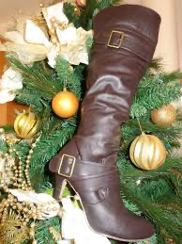

02
BRIEF
La distribuidora tiene problemas por usar Excel para gestionar inventario: riesgo de pérdida de datos, copias desactualizadas y facturación lenta y propensa a errores.

Slide 3

Internos
USUARIOS
Externos

Slide 4

¿Quien es?
03
Internos
Es el cuerpo de la compañía, quien mantiene el control del inventario y de las cuentas corrientes.
Accesos
Acceso al inventario
Acceso a la lista de información de los clientes
Acceso a la cartera por cobrar
Acceso a la creación de facturas y recibos.
Acceso a la informacion de los empleados
Acceso a los reportes.
JEFE

Slide 5
03
¿Quien es?
Internos
Lleva el control de las cuentas por cobrar y el conteo del inventario.
Accesos
Acceso al inventario
Acceso a la creación de facturas y recibos.
Información de los clientes
Acceso a la cartera por cobrar
Acceso a reportes.
SECRETARIA

Slide 6
03
¿Quien es?
Internos
Es la persona encargada de ir a los departamentos y visitar presencialmente a los clientes para vender el producto y recuperar las ganancias.
Accesos
Acceso al inventario
Acceso a la cartera por cobrar.
Acceso a la información de los clientes
Acceso a reportes personales.
VENDEDOR

Slide 7

03
¿Quien es?
Externos
Es el trabajador temporal contratado para la verificación de inventario por temporadas.
Accesos
Acceso al inventario
Accesos a reportes
TRABAJADOR VACACIONISTA CON ROL DE BODEGUERO

Slide 8



¿QUÉ?, ¿CÓMO?
¿POR QUÉ?

Slide 9



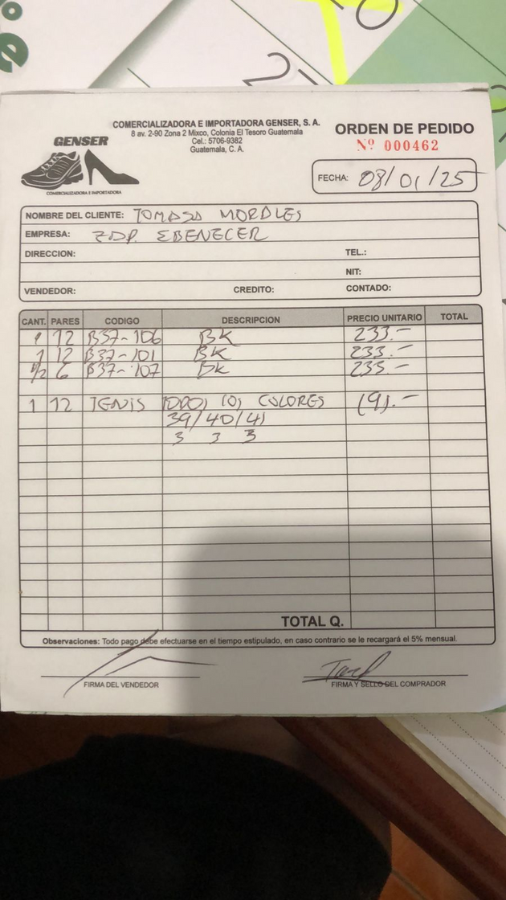
CONTEO DEL INVENTARIO EN BODEGA
Base de datos
Excel
No hay forma automatizada
ACTUALIZACION DEL INVENTARIO
Busca Excel
Cambio a mano
CREACION Y ACTUALIZACION DE CATALOGO
Powerpoint
Creacion de otro
FAccesible para el usuario
REGISTRO DE VENTAS
Boletos de ventas
Conteo manual
Uso comun

Slide 10
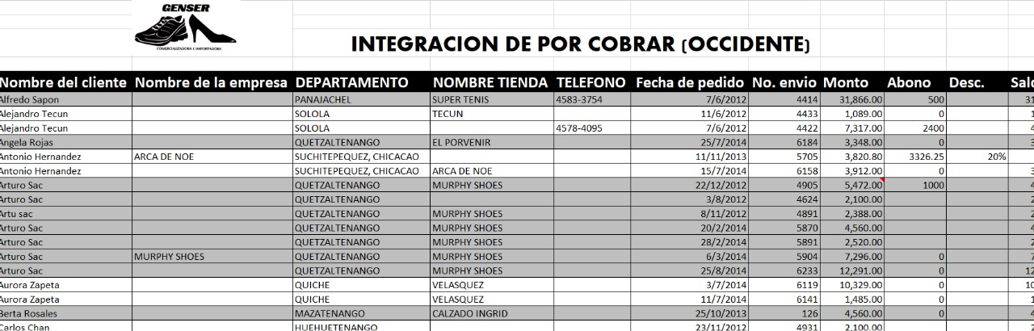
CREACION DE FACTURAS
Excel
Falta de herramientas
ENVIO DE FACTURAS AL CLIENTE
Impresion
Envio
CONTROL DE SALDOS
Varios Excel
Diferentes carpetas
Usuario familiarizado
SEPARACION DE CLIENTES
Observar los datos antiguos
Ver prioridad

Slide 11
08
AEIOU
Activity | Enviroment | Interaction | Object | Users
Facturación | Tienda | Se encarga de crear facturas de sobre los productos vendidos. | Por medio de la aplicación de la SAT. | Jefe Secretaria Vacacionista con rol de vendedor
Gestión de inventario | Tienda | Se encarga de llevar el control de inventario sobre los zapatos. | Excel | Jefe Vendedor Secretaria Vacacionista con rol de bodeguero

Slide 12


GRACIAS
POR SU ATENCION

